Slide 1

WELCOME TO OUR
PRESENTATION
Лекция 5. Модели баз данных
Чесноков Сергей Евгеньевич, shesnokov@gmail.com

Slide 2


2
Модели баз данных
PAGE
…
МОДЕЛИ ДАННЫХ. ОСНОВНЫЕ ОПРЕДЕЛЕНИЯ.

Slide 3
1
Модели баз данных
PAGE
Основные определения
Модель данных - интегрированный набор понятий для описания и обработки данных, связей между ними и ограничений, накладываемых на данные.
Модель является представлением «реального мира» объектов и событий, а также существующих между ними связей. Модель должна отражать основные концепции, представленные в таком виде, который позволит проектировщикам и пользователям базы данных обмениваться конкретными и недвусмысленными мнениями о роли тех или иных данных.
Модель данных можно рассматривать как сочетание трех указанных ниже компонентов:
Структурная часть - набор правил, по которым может быть построена база данных.
Управляющая часть - определяет типы допустимых операций с данными (сюда относятся операции обновления и извлечения данных, а также операции изменения структуры базы данных).
Набор ограничений (необязательный) – для поддержки целостности данных, гарантирующих корректность используемых данных.

Slide 4
2
Модели баз данных
PAGE
Основные определения
Цель построения модели данных заключается в представлении данных в понятном виде.
Модели данных подразделяются на три категории:
объектные (object-based) модели данных,
модели данных на основе записей (record-based),
физические модели данных.
Первые две используются для описания данных на концептуальном и внешнем уровнях, а последняя — на внутреннем уровне.

Slide 5
2
Модели баз данных
PAGE
…
ОБЪЕКТНЫЕ МОДЕЛИ ДАННЫХ.

Slide 6
3
Модели баз данных
PAGE
Объектные модели данных
При создании объектных моделей данных используются следующие понятия:
Сущность — это отдельный элемент данных (сотрудник или клиент, место или вещь, понятие или событие), который должен быть представлен в базе.
Атрибут — это свойство, которое описывает некоторый аспект объекта и значение которого следует зафиксировать.
Связь — это ассоциативное отношение между сущностями.
Наиболее общие типы объектных моделей данных:
модель типа «сущность-связь», или ER-модель (Entity-Relationship model). В настоящее время ER-модель стала одним из основных методов концептуального проектирования баз данных.
семантическая модель.
функциональная модель.
объектно-ориентированная модель. Объектно-ориентированная модель расширяет определение сущности с целью включения в него не только атрибутов, которые описывают состояние объекта, но и действий, которые с ним связаны, т.е. его поведение. В таком случае говорят, что объект инкапсулирует состояние и поведение.

Slide 7
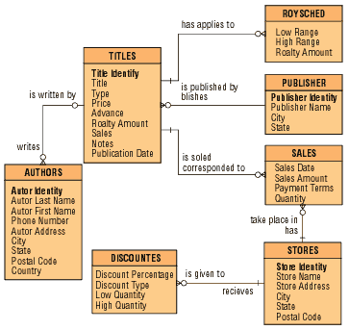
4
Модели баз данных
PAGE
Модель сущность-связь

Slide 8
4
Модели баз данных
PAGE
Модель сущность-связь
Задание № 1.
Используя набор атрибутов сущностей предметной области БАНК, составить диаграмму «сущность-связь» (ER-модель).
МЕНЕДЖЕР |  | ФИЛИАЛ
Номер менеджера (НМ) |  | Номер филиала (НФ)
Стаж работы (СТАЖ) |  | Адрес филиала (АДР_Ф)
Специальность (СПЕЦ)
 |  | КЛИЕНТ
СЧЕТ |  | Номер клиента (НК)
Номер счета (НС) |  | Ф.И.О. клиента (ФИО_К)
Тип счета (ТИП) |  | Социальное положение (СОЦ)
Остаток на счете (ОСТ) |  | Адрес клиента (АДР_К)

Slide 9
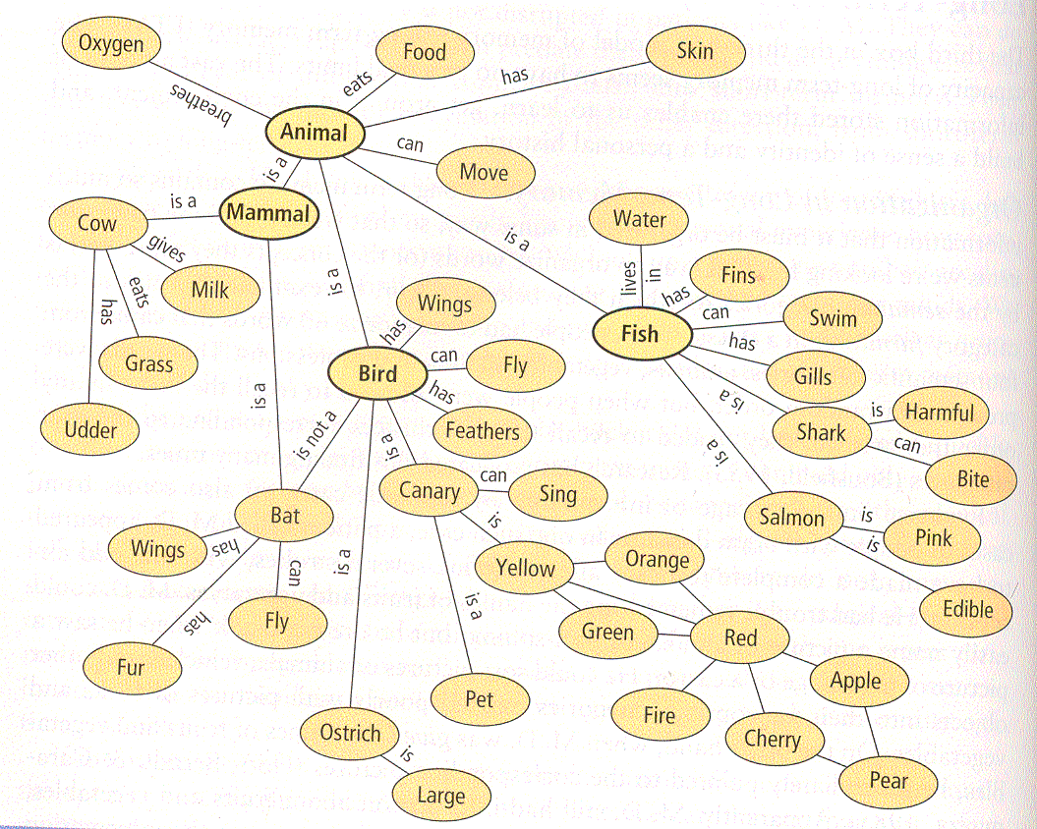
5
Модели баз данных
PAGE
Семантическая модель

Slide 10
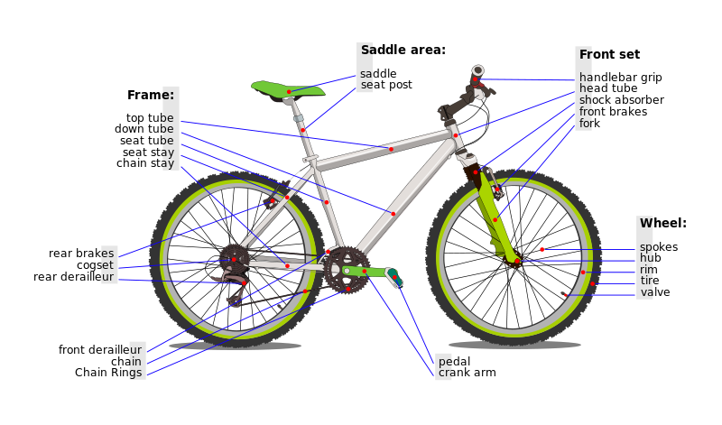
6
Модели баз данных
PAGE
Функциональная модель

Slide 11
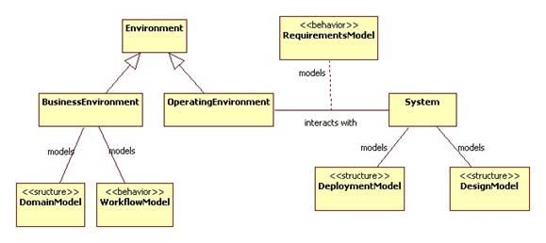
7
Модели баз данных
PAGE
Объектно-ориентированная модель

Slide 12
2
Модели баз данных
PAGE
Модели данных
МОДЕЛИ НА ОСНОВЕ ЗАПИСЕЙ.

Slide 13
8
Модели баз данных
PAGE
Модели данных на основе записей
В модели на основе записей база данных состоит из нескольких записей фиксированного формата, которые могут иметь разные типы.
Каждый тип записи определяет фиксированное количество полей, каждое из которых имеет фиксированную длину.
Существуют три основных типа логических моделей данных на основе записей:
- реляционная модель данных (relational data model),
- сетевая модель данных (network data model),
- иерархическая модель данных (hierarchical data model).

Slide 14
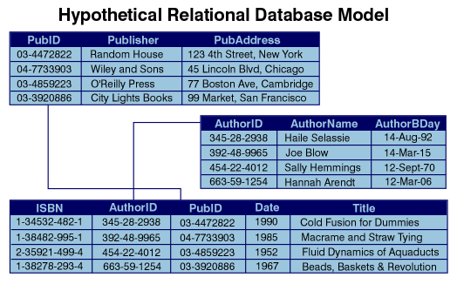
9
Модели баз данных
PAGE
Реляционная модель данных

Slide 15
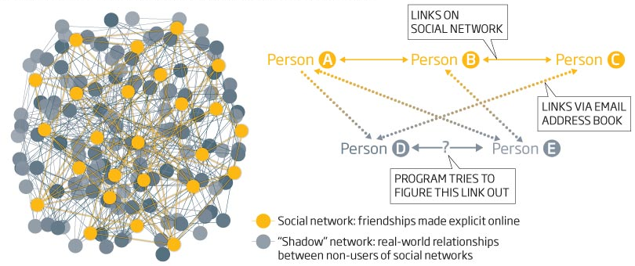
10
Модели баз данных
PAGE
Сетевая модель данных

Slide 16
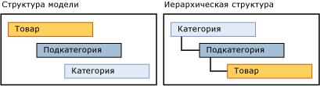
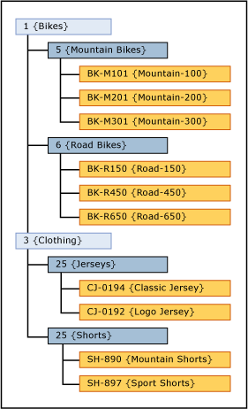
11
Модели баз данных
PAGE
Иерархическая модель данных

Slide 17
2
Модели баз данных
PAGE
Модели данных
ФИЗИЧЕСКИЕ МОДЕЛИ.

Slide 18
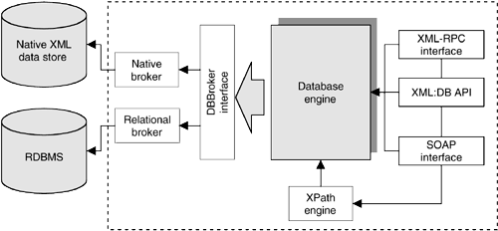
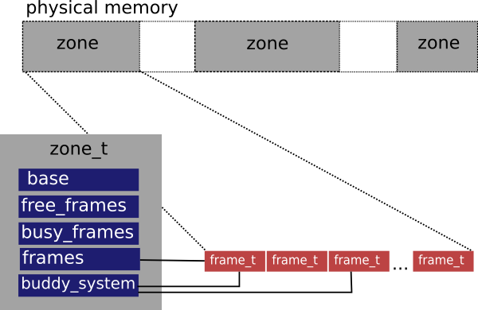
12
Модели баз данных
PAGE
Физические модели данных
Физические модели данных описывают то, как данные хранятся в компьютере, представляя информацию о структуре записей, их упорядоченности и существующих путях доступа.
Физических моделей данных не так много, как логических, а самыми популярными среди них являются обобщающая модель (unifying model) и модель памяти кадров (frame memory).

Slide 19
2
Модели баз данных
PAGE
…
МОДЕЛИ ПРЕДСТАВЛЕНИЯ ДАННЫХ. ИЕРАРХИЧЕСКАЯ МОДЕЛЬ.

Slide 20
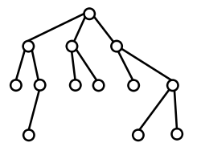
13
Модели баз данных
PAGE
Иерархическая модель
В иерархической модели связи между данными можно описать с помощью упорядоченного графа (или дерева).
Для описания структуры (схемы) иерархической БД на некотором языке программирования используется древовидная структура, в узлах которой стоят объекты с типом данных «узел». Объект «узел» схож с типами данных «структура» языков программирования С и «запись» языка Pascal.
В них допускается вложенность типов, каждый из которых находится на некотором уровне. Тип «узел» является составным. Он включает в себя ссылки на подобъекты («поддеревья»), каждый из которых, и свою очередь, является типом «узел» с другими вложенными объектами. Каждое «дерево» состоит из одного «корневого» объекта (узла) и упорядоченного набора (возможно, пустого) подчиненных узлов.
Каждый из элементарных узлов, включенных в «дерево», несет в себе простую или составную информацию, заключенную в прикрепленном к нему объекте. Простой «узел» несет в себе объект из одного типа, например числового, а составной объединяет некоторую совокупность типов, например, целое, строку символов и указатель (ссылку).

Slide 21
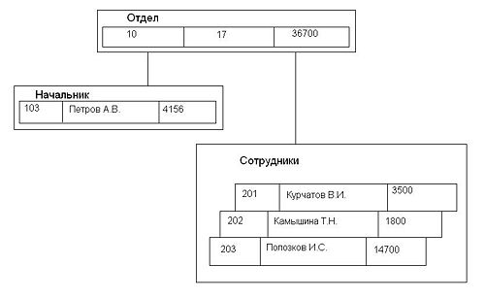
14
Модели баз данных
PAGE
Иерархическая модель
Для организации физического размещения иерархических данных в памяти могут использоваться следующие группы методов:
- представление линейным списком с последовательным распределением памяти (адресная арифметика, левосписковые структуры);
- представление связными линейными списками (методы, использующие указатели и справочники).

Slide 22
15
Модели баз данных
PAGE
Иерархическая модель
К основным операциям манипулирования иерархически организованными данными относятся следующие:
- поиск указанного экземпляра БД (например, дерева со значением 10 в поле Отд_номер);
- переход от одного дерева к другому;
- переход от одной записи к другой внутри дерева (например, к следующей записи типа Сотрудники);
- вставка новой записи в указанную позицию;
- удаление текущей записи и т. д.
В соответствии с определением типа «деревом, можно заключить, что между предками и потомками автоматически поддерживается контроль целостности связей.
Основное правило контроля целостности формулируется следующим образом; потомок не может существовать без родителя, а у некоторых родителей может не быть потомков.
Механизмы поддержания целостности связей между записями различных деревьев отсутствуют.

Slide 23
16
Модели баз данных
PAGE
Иерархическая модель: достоинства и недостатки
Достоинства: эффективное использование памяти и неплохие показатели времени выполнения основных операций над данными. Иерархическая модель данных удобна для работы с иерархически упорядоченной информацией.
Недостатки: громоздкость для обработки информации с достаточно сложными логическими связями, а также сложность понимания для обычного пользователя.
На иерархической модели данных основано сравнительно ограниченное количество СУБД, в числе которых можно назвать зарубежные системы IMS, PC/Focus, Team-Up и Data Edge.

Slide 24
2
Модели баз данных
PAGE
Модели данных
МОДЕЛИ ПРЕДСТАВЛЕНИЯ ДАННЫХ. СЕТЕВАЯ МОДЕЛЬ.

Slide 25
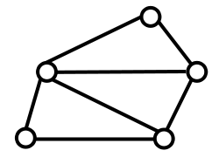
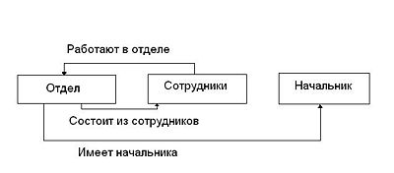
17
Модели баз данных
PAGE
Сетевая модель
Сетевая модель данных позволяет отображать разнообразные взаимосвязи элементов данных в виде произвольного графа, обобщая тем самым иерархическую модель данных.
Для описания схемы сетевой БД используется две группы типов: «запись» и «связь». Тип «связь» определяется для двух типов «запись»: предка и потомка.
Переменные типа «связь» являются экземплярами связей.
Сетевая БД состоит из набора записей и набора соответствующих связей. На формирование связи особых ограничений не накладывается. Если в иерархических структурах запись-потомок могла иметь только одну запись-предка, то в сетевой модели данных запись-потомок может иметь произвольное число записей-предков (сводных родителей).

Slide 26
18
Модели баз данных
PAGE
Сетевая модель
К числу важнейших операций манипулирования данными баз сетевого типа можно отнести следующие:
- поиск записи в БД;
- переход от предка к первому потомку;
- переход от потомка к предку;
- создание новой записи;
- удаление текущей записи;
- обновление текущей записи;
- включение записи в связь;
- исключение записи из связи;
- изменение связей и т. д

Slide 27
19
Модели баз данных
PAGE
Сетевая модель: достоинства и недостатки
Достоинства: возможность эффективной реализации по показателям затрат памяти и оперативности. В сравнении с иерархической моделью сетевая модель предоставляет большие возможности в смысле допустимости образования произвольных связей.
Недостатки: высокая сложность и жесткость схемы БД, построенной на ее основе, из-за того, что основные атрибуты задаются при проектирование, в то время как иерархическая база позволяет прикреплять к своим узлам любые объекты. А также сложность для понимания и выполнения обработки информации в БД обычным пользователем. Кроме того, в сетевой модели данных ослаблен контроль целостности связей вследствие допустимости установления произвольных связей между записями.
Наиболее известными сетевыми СУБД являются следующие: IDMS, db_Vistal, КОМПАС.

Slide 28
2
Модели баз данных
PAGE
Модели данных
МОДЕЛИ ПРЕДСТАВЛЕНИЯ ДАННЫХ. РЕЛЯЦИОННАЯ МОДЕЛЬ.

Slide 29
20
Модели баз данных
PAGE
Реляционная модель
Реляционная модель данных предложена сотрудником фирмы IВМ Удгаром Коддом и основывается на понятии отношение (relation).
Отношение представляет собой множество элементов, называемых кортежами. Наглядной формой представления отношения является привычная для человеческого восприятия двумерная таблица.
Таблица имеет строки (записи) и столбцы (колонки). Каждая строка таблицы имеет одинаковую структуру и состоит из полей. Строкам таблицы соответствуют кортежи, а столбцам — атрибуты отношения.
С помощью одной таблицы удобно описывать простейший вид связей между данными, а именно деление одного объекта (явления, сущности, системы и проч.), информация о котором хранится в таблице, на множество подобъектов, каждому из которых соответствует строка или запись таблицы.
При этом каждый из подобъектов имеет одинаковую структуру или свойства, описываемые соответствующими значениями полей записей. Поскольку в рамках одной таблицы не удается описать более сложные логические структуры данных из предметной области, применяют связывание таблиц.

Slide 30
21
Модели баз данных
PAGE
Реляционная модель
Достоинства: простота, понятность и удобство физической реализации. Именно простота и понятность для пользователя явились основной причиной их широкого использования. Проблемы же эффективности обработки данных этого типа оказались технически вполне разрешимыми.
Недостатки: отсутствие стандартных средств идентификации отдельных записей и сложность описания иерархических и сетевых связей.
Примерами зарубежных реляционных СУБД являются следующие: dBaseIII Plus и dBase IY, DB2, R:BASE, FoxPro, Paradox и dBASE, Visual FoxPro и Access, Clarion, Ingres и Oracle.

Slide 31
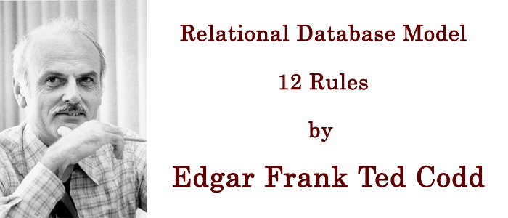
21
Модели баз данных
PAGE
Реляционная модель
Задание №2.
Привести краткое описание 12 правил Кодда для реляционной модели баз данных.

Slide 32
2
Модели баз данных
PAGE
Модели данных
МОДЕЛИ ПРЕДСТАВЛЕНИЯ ДАННЫХ. ПОСТРЕЛЯЦИОННАЯ МОДЕЛЬ.

Slide 33
22
Модели баз данных
PAGE
Постреляционная модель
Классическая реляционная модель предполагает неделимость данных, хранящихся в полях записей таблиц. Это означает, что информация в таблице представляется в первой нормальной форме. Существует ряд случаев, когда это ограничение мешает эффективной реализации приложений.
Постреляционная модель данных представляет собой расширенную реляционную модель, снимающую ограничение неделимости данных, хранящихся в записях таблиц.
Постреляционная модель данных допускает многозначные поля — поля, значения которых состоят из подзначений. Набор значений многозначных полей считается самостоятельной таблицей, встроенной в основную таблицу.
Помимо обеспечения вложенности полей постреляционная модель поддерживает ассоциированные многозначные поля (множественные группы).
Совокупность ассоциированных полей называется ассоциацией. При этом в строке первое значение одного столбца ассоциации соответствует первым значениям всех других столбцов ассоциации. Аналогичным образом связаны все вторые значения столбцов и т.д.

Slide 34
23
Модели баз данных
PAGE
Постреляционная модель: достоинства и недостатки
Достоинства: возможность представления совокупности связанных реляционных таблиц одной постреляционной таблицей. Это обеспечивает высокую наглядность представления информации и повышение эффективности ее обработки.
Недостатки: сложность решения проблемы обеспечения целостности и непротиворечивости хранимых данных.
Примером СУБД поддерживающих данную модель является uniVers, Bubba и Dasdb.

Slide 35
2
Модели баз данных
PAGE
Модели данных
МОДЕЛИ ПРЕДСТАВЛЕНИЯ ДАННЫХ. МНОГОМЕРНАЯ МОДЕЛЬ.

Slide 36
24
Модели баз данных
PAGE
Многомерная модель
Многомерный подход к представлению данных в базе появился практически одновременно с реляционным, но реально работающих многомерных СУБД (МСУБД) до настоящего времени было очень мало. С середины 90-х годов интерес к ним стал приобретать массовый характер.
Толчком послужила в 1993 году программная статья одного из основоположников реляционного подхода Э. Кодда. В ней сформулированы 12 основных требований к системам класса OLAP (OnLine Analytical Processing — оперативная аналитическая обработка), важнейшие из которых связаны с возможностями концептуального представления и обработки многомерных данных. Многомерные системы позволяют оперативно обрабатывать информацию для проведения анализа и принятия решения.
В развитии концепций ИС можно выделить следующие два направления:
- системы оперативной (транзакционной) обработки;
- системы аналитической обработки (системы поддержки принятия решений).
Реляционные СУБД предназначались для информационных систем оперативной обработки информации и в этой области были весьма эффективны. В системах аналитической обработки они показали себя несколько неповоротливыми и недостаточно гибкими. Более эффективными здесь оказываются многомерные СУБД (МСУБД).

Slide 37
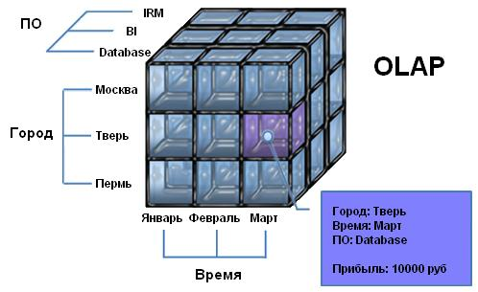
23
Модели баз данных
PAGE
Многомерная модель

Slide 38
26
Модели баз данных
PAGE
Многомерная модель
Многомерные СУБД являются узкоспециализированными СУБД, предназначенными для интерактивной аналитической обработки информации. Основные свойства, присущие к этим СУБД: агрегируемость, историчность и прогнозируемость данных.
Агрегируемость данных означает рассмотрение информации на различных уровнях ее обобщения. В информационных системах степень детальности представления информации для пользователя зависит от его уровня: аналитик, пользователь-оператор, управляющий, руководитель.
Историчность данных предполагает обеспечение высокого уровня статичности (неизменности) собственно данных и их взаимосвязей, а также обязательность привязки данных ко времени.
Статичность данных позволяет использовать при их обработке специализированные методы загрузки, хранения, индексации и выборки.
Временная привязка данных необходима для частого выполнения запросов, имеющих значения времени и даты в составе выборки. Необходимость упорядочения данных по времени в процессе обработки и представления данных пользователю накладывает требования на механизмы хранения и доступа к информации.

Slide 39
27
Модели баз данных
PAGE
Многомерная модель
Основные понятия многомерных моделей данных, к числу которых относятся измерение и ячейка.
Измерение (Dimension) - это множество однотипных данных, образующих одну из граней гиперкуба, который используется для визуализации информации. Примерами наиболее часто используемых временных измерений являются Дни, Месяцы, Кварталы и Годы. В качестве географических измерений широко употребляются Города, Районы, Регионы и Страны. В многомерной модели данных измерения играют роль индексов, служащих для идентификации конкретных значений в ячейках гиперкуба.
Ячейка (Cell) или показатель - это поле, значение которого однозначно определяется фиксированным набором измерений. Тип поля чаше всего определен как цифровой. В зависимости от того, как формируются значения некоторой ячейки, обычно она может быть переменной (значения изменяются и могут быть загружены из внешнего источника данных или сформированы программно) либо формулой (значения, подобно формульным ячейкам электронных таблиц, вычисляются по заранее заданным формулам).

Slide 40
28
Модели баз данных
PAGE
Многомерная модель
В случае многомерной модели данных применяется ряд специальных операций, к которым относятся: формирование «среза», «вращение», агрегация и детализация.
Операция «Срез» (Slice) представляет собой подмножество гиперкуба, полученное в результате фиксации одного или нескольких измерений. Формирование «срезов» выполняется для ограничения используемых пользователем значений, так как все значения гиперкуба практически никогда одновременно не используются.
Операция «вращение» (Rotate) применяется при двухмерном представлении данных. Суть ее заключается в изменении порядка измерений при визуальном представлении данных. Так, «вращение» двухмерной таблицы, показанной на рисунке, приведет к изменению ее вида таким образом, что по оси X будет марка автомобиля, а по оси У — время.
Операцию «вращение» можно обобщить и на многомерный случай, если под ней понимать процедуру изменения порядка следования измерений. В простейшем случае, например, это может быть взаимная перестановка двух произвольных измерений.
Операции «агрегация» (Drill Up) и «детализация» (Drill Down) означают соответственно переход к более общему и к более детальному представлению информации пользователю из гиперкуба.

Slide 41
29
Модели баз данных
PAGE
Многомерная модель: достоинства и недостатки
Достоинства: удобство и эффективность аналитической обработки больших объемов данных, связанных со временем. При организации обработки аналогичных данных на основе реляционной модели происходит нелинейный рост трудоемкости операций в зависимости от размерности БД и существенное увеличение затрат оперативной памяти на индексацию.
Недостатки: громоздкость для простейших задач обычной оперативной обработки информации.
Примерами систем, поддерживающих многомерные модели данных, являются Essbase, Media Multi-matrix, Oracle Express Server и Cache.

Slide 42
2
Модели баз данных
PAGE
Модели данных
МОДЕЛИ ПРЕДСТАВЛЕНИЯ ДАННЫХ.
ОБЪЕКТНО-ОРИЕНТИРОВАННАЯ МОДЕЛЬ.

Slide 43
30
Модели баз данных
PAGE
Объектно-ориентированная модель
В объектно-ориентированной модели при представлении данных имеется возможность идентифицировать отдельные записи базы.
Между записями базы данных и функциями их обработки устанавливаются взаимосвязи с помощью механизмов, подобных соответствующим средствам в объектно-ориентированных языках программирования.
Стандартизованная объектно-ориентированной модель описана в рекомендациях стандарта ODMG (Object Database Management Group — группа управления объектно-ориентированными базами данных). В течение более чем десятилетнего существования ODMG опубликовала три базовых версии стандарта, последняя из которых называется ODMG 3.0. Для иллюстрации ключевых идей рассмотрим несколько упрощенную модель объектно-ориентированной БД.
Структура объектно-ориентированной БД графически представима в виде дерева, узлами которого являются объекты. Свойства объектов описываются некоторым стандартным типом (например, строковым — string) или типом, конструируемым пользователем (определяется как class).

Slide 44
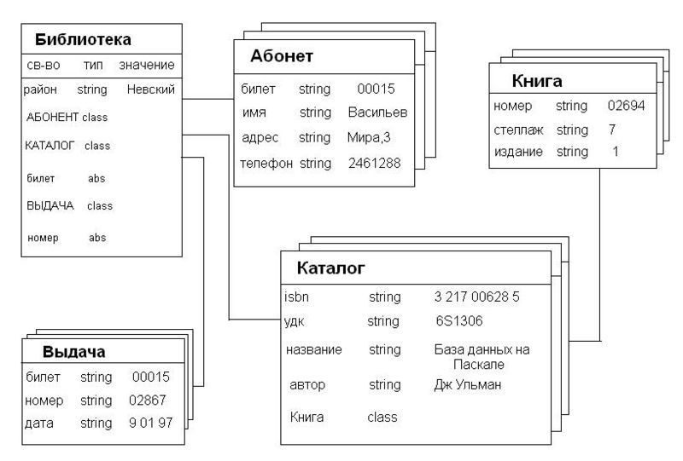
31
Модели баз данных
PAGE
Объектно-ориентированная модель

Slide 45
32
Модели баз данных
PAGE
Объектно-ориентированная модель
Основные понятия ООП применительно к объектно-ориентированной модели БД:
- Инкапсуляция ограничивает область видимости имени свойства пределами того объекта, в котором оно определено. Так, если в объект типа КАТАЛОГ добавить свойство, задающее телефон автора книги и имеющее название телефон, то мы получим одноименные свойства у объектов АБОНЕНТ и КАТАЛОГ.
- Наследование, наоборот, распространяет область видимости свойства на всех потомков объекта. Так, всем объектам типа КНИГА, являющимся потомками объекта типа КАТАЛОГ, можно приписать свойства объекта-родителя: ISBN, УДК, название и автор.
- Полиморфизм в объектно-ориентированных языках программирования означает способность одного и того же программного кода работать с разнотипными данными. Другими словами, он означает допустимость в объектах разных типов иметь методы (процедуры или функции) с одинаковыми именами.

Slide 46
33
Модели баз данных
PAGE
Объектно-ориентированная модель: достоинства и недостатки
Достоинства: возможность отображения информации о сложных взаимосвязях объектов. Объектно-ориентированная модель данных позволяет идентифицировать отдельную запись базы данных и определять функции их обработки.
Недостатки: высокая понятийная сложность, неудобство обработки данных и низкая скорость выполнения запросов.
Примерами СУБД являются: POET, Jasmine, Versant, O2, ODB-Jumpiter, а также Iris, Orion и Postgres.

Slide 47
2
Модели баз данных
PAGE
…
ОСНОВЫ РЕЛЯЦИОННОЙ АЛГЕБРЫ.

Slide 48
34
Модели баз данных
PAGE
Реляционная алгебра
Реляционная алгебра представляет собой набор операторов, использующих отношения в качестве аргументов и возвращающие отношения в качестве результата.
Реляционная алгебра базируется на теории множеств и является основой логики работы баз данных.
Таблица состоит из 4-х строк, строка в таблице является кортежем в реляционной теории.
Множество упорядоченных кортежей называется отношением. Перед тем как дать определение отношения, введем еще один термин - домен. Домены применительно к таблице это столбцы.
ID | NAME | COMPANY | PRICE
123 | Печеньки | ООО ”Темная сторона” | 190
156 | Чай | ООО ”Темная сторона” | 60
235 | Ананасы | ОАО ”Фрукты” | 100
623 | Томаты | ООО ”Овощи” | 130

Slide 49
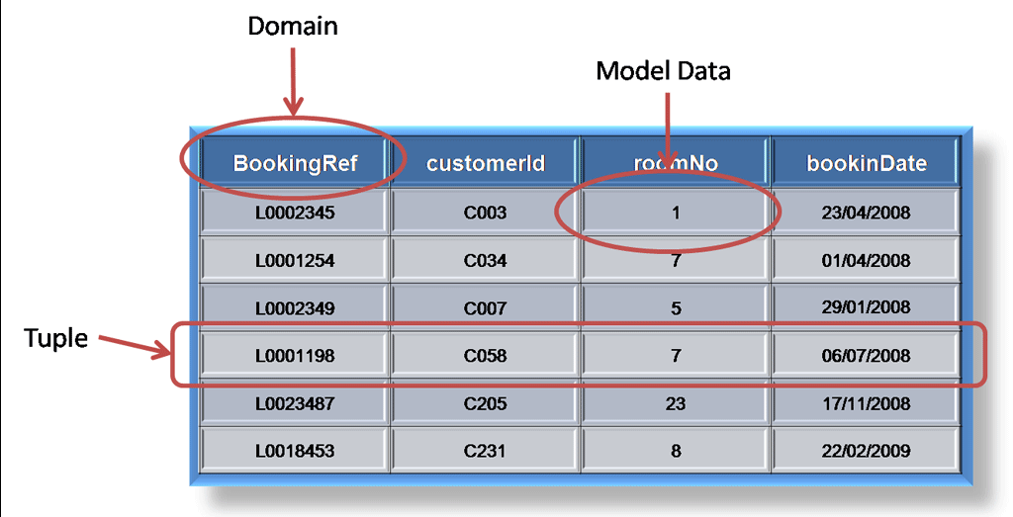
34
Модели баз данных
PAGE
Реляционная алгебра
Пусть даны N множеств D₁,D₂, …. D_{n} (домены), отношением R над этими множествами называется множество упорядоченных N-кортежей вида <d₁,d₂,...d_{n}>, где d₁ принадлежит D₁ и т.д.
Множества D₁,D₂,..D_{n} называются доменами отношения R. Каждый элемент кортежа представляет собой значение одного из атрибутов, соответствующего одному из доменов.

Slide 50
2
Модели баз данных
PAGE
Модели данных
КЛЮЧИ В ОТНОШЕНИЯХ.

Slide 51
34
Модели баз данных
PAGE
Реляционная алгебра
В отношении все кортежи должны различаться. Для однозначной идентификации кортежа существует первичный ключ.
Первичный ключ это атрибут или набор из минимального числа атрибутов, который однозначно идентифицирует конкретный кортеж и не содержит дополнительных атрибутов.
Все атрибуты в первичном ключе должны быть необходимыми и достаточными для идентификации конкретного кортежа, и исключение любого из атрибутов в ключе сделает его недостаточным для идентификации.
Однозначно идентифицировать водителя необходимо и значение из столбца “Название организации” и из “Имя водителя”. Такой ключ называется составным.
COMPANY | DRIVER
ООО ”Темная сторона” | Владимир
ООО ”Темная сторона” | Михаил
ОАО ”Фрукты” | Руслан
ООО ”Овощи” | Владимир

Slide 52
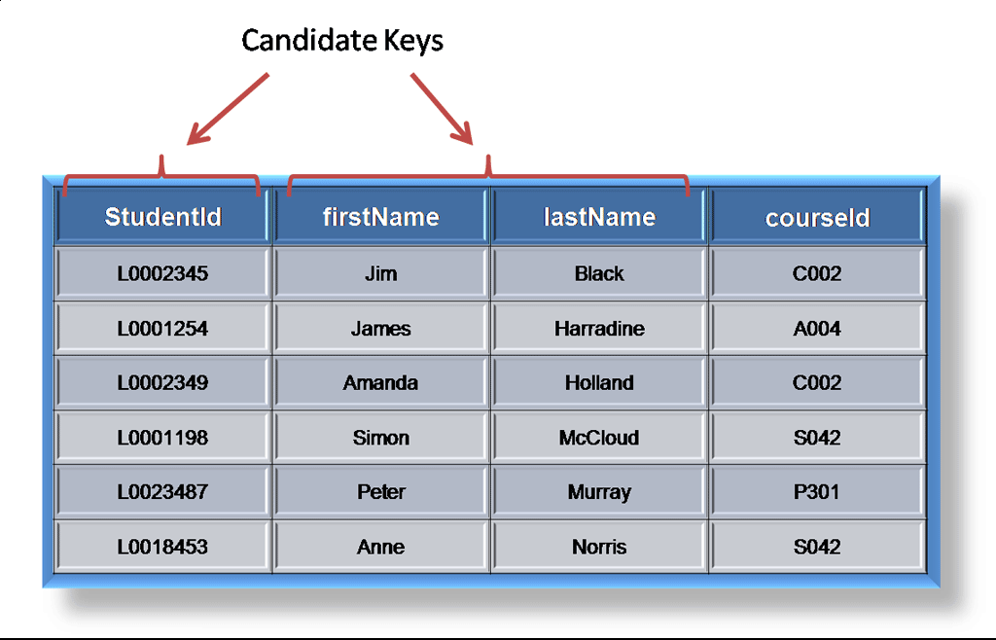
34
Модели баз данных
PAGE
Реляционная алгебра

Slide 53
34
Модели баз данных
PAGE
Реляционная алгебра
В реляционной БД таблицы взаимосвязаны и соотносятся друг с другом как главные и подчиненные.
Связь главной и подчиненнной таблицы осуществляется через первичный ключ (primary key) главной таблицы и внешний ключ ( foreign key ) подчиненной таблицы.
Внешний ключ это атрибут или набор атрибутов, который в главной таблице является первичным ключем.

Slide 54
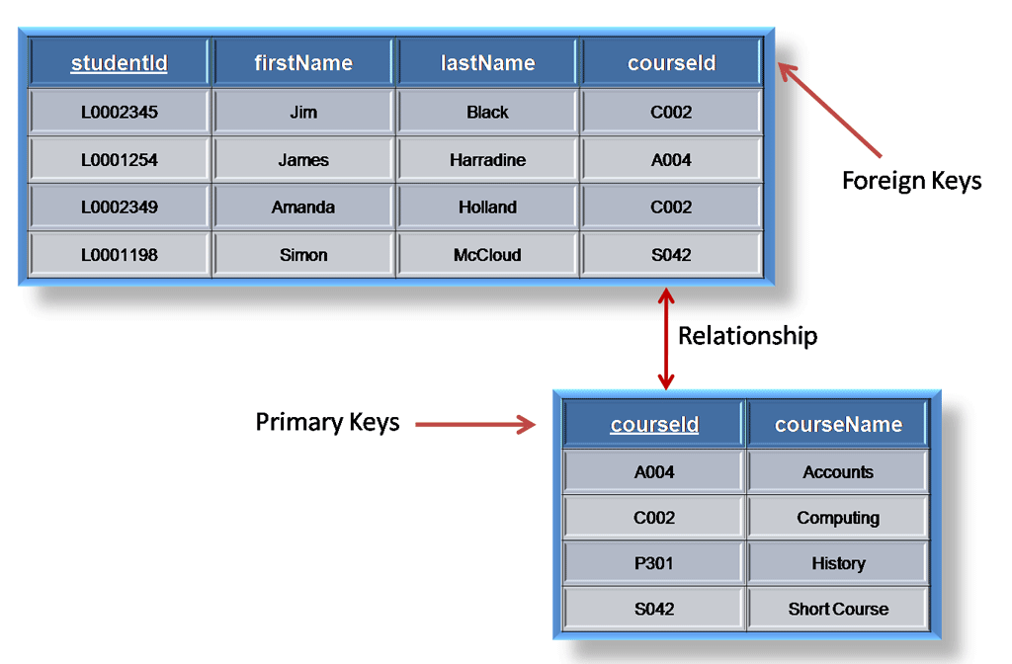
34
Модели баз данных
PAGE
Реляционная алгебра

Slide 55
2
Модели баз данных
PAGE
Модели данных
ОПЕРАЦИИ РЕЛЯЦИОННОЙ АЛГЕБРЫ.

Slide 56
34
Модели баз данных
PAGE
Реляционная алгебра
Основные восемь операций реляционной алгебры были предложены Э.Коддом:
- Объединение.
- Пересечение.
- Вычитание.
- Декартово произведение.
- Выборка.
- Проекция.
- Соединение.
- Деление.
Первая половина операций аналогична таким же операциям над множествами. Часть операций можно выразить через другие операции.

Slide 57
34
Модели баз данных
PAGE
Операция проекции
Проекция является операцией, при которой из отношения выделяются атрибуты только из указанных доменов, то есть из таблицы выбираются только нужные столбцы, при этом, если получится несколько одинаковых кортежей, то в результирующем отношении остается только по одному экземпляру подобного кортежа.
Для примера сделаем проекцию на таблице PRODUCTS выбрав из нее ID и PRICE.
Синтаксис операции:
π_{(ID, PRICE)} PRODUCTS
В результате этой операции получим отношение:
ID | NAME | COMPANY | PRICE
123 | Печеньки | ООО ”Темная сторона” | 190
156 | Чай | ООО ”Темная сторона” | 60
235 | Ананасы | ОАО ”Фрукты” | 100
623 | Томаты | ООО ”Овощи” | 130
ID | PRICE
123 | 190
156 | 60
235 | 100
623 | 130

Slide 58
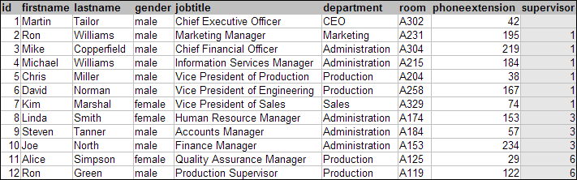
34
Модели баз данных
PAGE
…
Задание №3.
Ниже представлено отношение STAFF. К отношению применяется операция проекции:
π(FIRSTNAME, LASTNAME, DEPARTAMENT) STAFF. Каким будет результат операции проекции?

Slide 59
34
Модели баз данных
PAGE
Операция выборки
Выборка - это операция, которая выделяет множество строк в таблице, удовлетворяющих заданным условиям. Условием может быть любое логическое выражение.
Для примера сделаем выборку из таблицы с ценой больше 90.
Синтаксис операции:
σ_{(PRICE>90)} PRODUCTS
ID | NAME | COMPANY | PRICE
123 | Печеньки | ООО ”Темная сторона” | 190
156 | Чай | ООО ”Темная сторона” | 60
235 | Ананасы | ОАО ”Фрукты” | 100
623 | Томаты | ООО ”Овощи” | 130
ID | NAME | COMPANY | PRICE
123 | Печеньки | ООО ”Темная сторона” | 190
235 | Ананасы | ОАО ”Фрукты” | 100
623 | Томаты | ООО ”Овощи” | 130

Slide 60
34
Модели баз данных
PAGE
…
Задание №4.
Ниже представлено отношение STAFF. К отношению применяется операция выборки:
σ(PHONEEXTENSION>=122 ^ SUPERVISOR>=3) STAFF. Каким будет результат операции выборки?

Slide 61
34
Модели баз данных
PAGE
Операция выборки
В условии выборки мы можем использовать любое логическое выражение. Сделаем еще одну выборку с ценой больше 90 и ID товара меньше 300:
σ_{(PRICE>90 ^ ID<300)} PRODUCTS
Можно совместить операторы проекции и выборки. Из таблицы с продуктами выберем все компании, продающие продуты дешевле 110.
π_{COMPANY}σ_{(PRICE<100)} PRODUCTS
ID | NAME | COMPANY | PRICE
123 | Печеньки | ООО ”Темная сторона” | 190
235 | Ананасы | ОАО ”Фрукты” | 100
COMPANY
ООО ”Темная сторона”
ОАО ”Фрукты”

Slide 62
34
Модели баз данных
PAGE
Операция умножения
Умножение или декартово произведение является операцией, производимой над двумя отношениями, в результате которой мы получаем отношение со всеми доменами из двух начальных отношений.
Кортежи в этих доменах будут представлять из себя все возможные сочетания кортежей из начальных отношений. Получим декартово произведения таблиц PRODUCTS и SELLERS.
Синтаксис операции:
PRODUCTS × SELLERS
ID | NAME | COMPANY | PRICE
123 | Печеньки | ООО ”Темная сторона” | 190
156 | Чай | ООО ”Темная сторона” | 60
235 | Ананасы | ОАО ”Фрукты” | 100
623 | Томаты | ООО ”Овощи” | 130
ID | SELLER
123 | OOO “Дарт”
156 | ОАО ”Ведро”
235 | ЗАО “Овоще База”
623 | ОАО ”Фирма”

Slide 63
34
Модели баз данных
PAGE
Операция умножения
У двух этих таблиц есть одинаковый домен ID. В подобной ситуации домены с одинаковыми названиями получают префикс в виде названия соответствующего отношения, как показано ниже.
Для краткости перемножим не полные отношения, а выборки с условием ID<235
PRODUCTS.ID | NAME | COMPANY | PRICE | SELLERS.ID | SELLER
123 | Печеньки | ООО ”Темная сторона” | 190 | 123 | OOO “Дарт”
156 | Чай | ООО ”Темная сторона” | 60 | 156 | ОАО ”Ведро”
123 | Печеньки | ООО ”Темная сторона” | 190 | 156 | ОАО ”Ведро”
156 | Чай | ООО ”Темная сторона” | 60 | 123 | OOO “Дарт”

Slide 64
34
Модели баз данных
PAGE
Операция умножения
Для примера использования этой операции представим себе необходимость выбрать продавцов с ценами меньше 90.
Без произведения необходимо было бы сначала получить ID продуктов из первой таблицы, потом по этим ID из второй таблицы получить нужные имена SELLER, а с использованием произведения будет такой запрос:
π_{(SELLER)} σ(RODUCTS.ID=SELLERS.ID ^ PRICE<90) PRODUCTS × SELLERS
В результате этой операции получим отношение:
SELLER
ОАО ”Ведро”

Slide 65
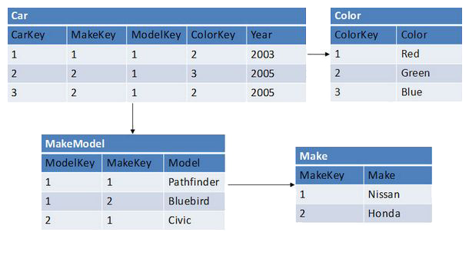
34
Модели баз данных
PAGE
…
Задание №5.
На рисунке ниже представлены связанные отношения. К данным отношениям применяется операция умножения в совокупности с операциями выборки и проекции: π_{(MODEL)} σ(CAR.MODELKEY=MAKEMODEL.MODELKEY ^ YEAR>2004) CAR× MAKEMODEL. Что получится в результате этой операции??

Slide 66
34
Модели баз данных
PAGE
Операция соединения
Операция соединения обратна операции проекции и создает новое отношение из двух уже существующих.
Новое отношение получается конкатенацией кортежей первого и второго отношений, при этом конкатенации подвергаются отношения, в которых совпадают значения заданных атрибутов. В частности, если соединить отношения PRODUCTS и SELLERS, этими атрибутами будут атрибуты доменов ID.
Попробуем соединить отношения PRODUCTS и SELLERS и получим отношение.
PRODUCTS.ID | NAME | COMPANY | PRICE | SELLERS.ID | SELLER
123 | Печеньки | ООО ”Темная сторона” | 190 | 123 | OOO “Дарт”
156 | Чай | ООО ”Темная сторона” | 60 | 156 | ОАО ”Ведро”
235 | Ананасы | ОАО ”Фрукты” | 100 | 235 | ЗАО “Овоще База”
623 | Томаты | ООО ”Овощи” | 130 | 623 | ОАО ”Фирма”

Slide 67
34
Модели баз данных
PAGE
Операция соединения
Натуральное соединение получает схожее отношение, но в случае, если у нас корректно настроена схема в базе ( в данном случае первичный ключ таблицы PRODUCTS ID связан с внешним ключем таблицы SELLERS ID), то в результирующем отношении остается один домен ID.
Синтаксис операции:
PRODUCTS ⋈ SELLERS;
Получится такое отношение:
PRODUCTS.ID | NAME | COMPANY | PRICE | SELLER
123 | Печеньки | ООО ”Темная сторона” | 190 | OOO “Дарт”
156 | Чай | ООО ”Темная сторона” | 60 | ОАО ”Ведро”
235 | Ананасы | ОАО ”Фрукты” | 100 | ЗАО “Овоще База”
623 | Томаты | ООО ”Овощи” | 130 | ОАО ”Фирма”

Slide 68
34
Модели баз данных
PAGE
…
Задание №6.
На рисунке ниже представлены связанные отношения. К данным отношениям применяется операция соединения отношений и операция проекции: π_{(MODEL, MAKE)} MAKEMODEL⋈ MAKE. Что получится в результате этой операции?

Slide 69
34
Модели баз данных
PAGE
Операция пересечения
Результатом операции пересечения будет отношение, состоящее из кортежей, полностью входящих в состав обоих отношений.
ПЕРСОНЫ ПЕРСОНАЖИ
Имя | Возраст | Вес
Harry | 34 | 80
Sally | 28 | 64
George | 29 | 70
Helena | 54 | 54
Peter | 34 | 80
Имя | Возраст | Вес
Daffy | 24 | 19
George | 29 | 70
Donald | 25 | 23
Scrooge | 81 | 27
Sally | 28 | 64
Имя | Возраст | Вес
George | 29 | 70
Sally | 28 | 64

Slide 70
34
Модели баз данных
PAGE
Операция вычитания
Результатом вычитания будет отношение, состоящее из кортежей, которые являются кортежами первого отношения и не являются кортежами второго отношения.
ПЕРСОНЫ ПЕРСОНАЖИ
Имя | Возраст | Вес
Harry | 34 | 80
Sally | 28 | 64
George | 29 | 70
Helena | 54 | 54
Peter | 34 | 80
Имя | Возраст | Вес
Daffy | 24 | 19
George | 29 | 70
Donald | 25 | 23
Scrooge | 81 | 27
Sally | 28 | 64
Имя | Возраст | Вес
Harry | 34 | 80
Helena | 54 | 54
Peter | 34 | 80

Slide 71
34
Модели баз данных
PAGE
….
Задание №7.
Привести пример операции деления в реляционной алгебре на основе рассмотрения отношения с числом доменов не менее 5.

Slide 72


Slide 73
THANKSFOR
COMING
See you soon

